Slide 1

Claude · Ohmybrain
A FIELDBOOK · 2026 D:\CLAUDE · UWACOMM
第 零 卷
/
FIELD GUIDE
算法研究者的AI开发流程
用 Claude 做 UWA 仿真 —— 一份从调研到归档的工序手册
FOR ALGORITHM RESEARCHERS
EDITION 2026.05 — REV. A

Slide 2
CONTENTS
02 / 32
目录 Contents
CH. 01
研究方式在 2026 年的重启
P. 03
CH. 02
算法研究者的定义在变
P. 05
CH. 03
研究阶段 Research
P. 09
CH. 04
Spec + Build 阶段
P. 13
CH. 05
Verify + RCA 阶段
P. 18
CH. 06
Promote + Archive 阶段
P. 22
CH. 07
同样的工作，新规则
P. 26
APPX
工具栈与模板
P. 30

Slide 3
CHAPTER ONE · 第一章
01
研究方式在 2026 重启
03 / 32

Slide 4
CHAPTER 01 · 研究方式在 2026 年的重启
04 / 32
AI 在算法研究里 改变了什么。
§ 01 · 从前
§ 03 · 现状
人在每一步都是瓶颈
UWAcomm 是这套流程的产物
Before agentic coding.
One person + one Claude orchestrator.
过去的算法研究是：人读论文 → 人写 MATLAB / Python → 人手调参 → 人跑仿真 → 人分析结果。每一步都吃时间，每一步都瓶颈在人本身。研究的节奏由「能多快读完一篇论文 + 能多快把方法翻成代码」决定。
UWAcomm 现状是这套流程的产物：13 模块 / 6 通信体制（SC-FDE / OFDM / OTFS / SC-TDE / DSSS / FH-MFSK）/ 186 函数 / V→V→V 递进版本管理，能用一个人 + 一个 Claude 编排者维护。这在 agentic 编程到来之前不可想象。
§ 02 · 现在
§ 04 · 边界
中间四步交给 Claude Code
压缩到「会话级别」，但不是所有环节都能压
Researcher keeps only the last call.
Two weeks → one session.
2026 年，Claude Code 能完成中间四步里的大部分：从 raw/ 里 ingest 论文 → 在 wiki/source-summaries/ 沉淀 5 条可迁移结论 → 按 specs/active spec 起草算法骨架 → 跑长 benchmark + 跨 SNR 矩阵。研究者保留 最后一步且仅最后一步 ：判断结果对不对、决定下一版的方向。
工作流被压缩到了「会话级别」：调研 → spec → code → test → review 的整周期从「两周」压到「一个 session」。但不是所有环节都可以压。本手册讲清楚哪些可压、哪些必须留人、哪些必须停下来等用户。

Slide 5
CHAPTER TWO · 第二章
02
算法研究者的 定义在变。
05 / 32

Slide 6
CHAPTER 02 · 算法研究者的定义在变
06 / 32
从 IC 到 Claude 编排者。
算法研究者过去由「能写出 MATLAB 函数」定义：能从论文公式翻代码、能调出收敛的 EM、能跑通 BER vs SNR 曲线。这套技能集在 agentic 编程到来后被部分替代——Claude 现在能从论文里直接生成可跑的 MATLAB 骨架。
A · 注意力分配
注意力分配（个人粗估）
写代码 ~20%（多数交给 Claude Code）
Spec / Plan 设计 ~25%（必须人主导）
2026 年定义在变。研究者的注意力从「能写代码」上移到「能起草 spec、做架构决策、把结果转判断、把结论沉淀到跨项目可复用的知识」。从 IC（individual contributor）转向 orchestrator——指挥 Claude agents 做研究、写代码、跑测试，同时保留判断权。
RCA + 调试 ~30%（Claude 提假设、人下结论）
Promote + 知识沉淀 ~15%（跨项目结论回流 Hub）
其他（环境、配置、版本管理）~10%
B · 解锁的人
解锁的人
有领域 insight 但 MATLAB 写不动的研究者
理论扎实但工程化吃力的学生
需要快速验证想法但没时间从零搭脚手架的人

Slide 7
CHAPTER 02 · 算法研究者的定义在变
07 / 32
精益研究的 三大 AI 能力。
调研
I
agentic 编程
II
知识管理
III
像随叫随到的领域专家
永不阻塞的工程师
跨项目可复用的知识基底
论文摄入：USBL 9 篇一次批量 ingest（commit f8eccdd），跨论文方法学合成
α 双 LFM 补偿（fd130f7 ）：一个算法推广到 4 个通信体制
Hub wiki：88 → 89 页 （17 concepts / 8 entities / 30+ source-summaries / 3 architecture）
并行 ingest：doppler-estimation-methods 6 篇并行（2026-04-22，wiki-ingester 子代理）
SC-FDE V4.1 高 SNR clamp 修复： 50.23% → 0.43% （117× 改善）
memory 5 层栈：50+ 条目，跨会话恒久
MCP knowledge graph：UWAcomm α 补偿 17 实体 + 23 关系快照
跨论文对照：3 层渐进披露（index → log → 详）每次 ≤3 页
jakes V2.0 passband-native（Hilbert+SoS）：fs_pos +8 vs V1.0 +7328

Slide 8
CHAPTER 02 · 算法研究者的定义在变
08 / 32
三表面 在你的场景里。
表面
在你这里的角色
使用情况
Chat claude.ai
跨 IDE 快问答 / 写日常邮件 / quick sanity check
已用 · 低频补充
Claude Code CLI
主力：MATLAB / Python / 文档 / 知识管理 / git 全栈
已用 · 覆盖 12 主项目 + 3 WORKTREE
Claude Cowork
理论上对应 Ohmybrain ingest / wiki 维护流
未用 · 可评估
目前 wiki-ingester 子代理已覆盖类似功能

Slide 9
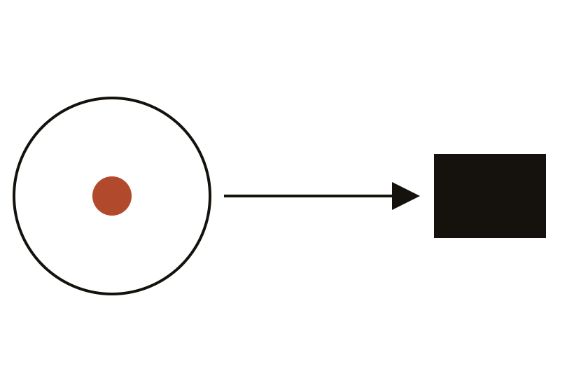
CHAPTER THREE · 第三章
03
研究阶段 Research.
09 / 32

Slide 10
CHAPTER 03 · 研究阶段 RESEARCH
10 / 32
研究阶段：目标与退出条件。
阶段目标
退出条件
先查后做
知识 ready
用调研驱动的「先查后做」工序，避免在已沉淀知识旁重造轮子。先 query Hub wiki + memory，再决定要不要 ingest 新材料或起草新 spec。
攒齐定性证据（已有知识 + 已读论文 + 已审历史 spec），让 build 是合理推断而非「不查就开干」。
四个核心问题
checkpoint
按顺序问
准备好离开研究阶段，当且仅当四项全 yes
Hub wiki/index.md 是否已有相关 concept 或 source-summary？
相关论文是否已在 raw/papers/ 或 raw/articles/ 里？
SOTA 论文是什么？已 ingest 还是待 ingest？
你想做的方法是否已在 specs/archive/ 历史里被试过？
相关 concept / source-summary 已查过（或确认没有）
SOTA 论文已 ingest 到 wiki/source-summaries/
specs/archive 历史已审，避免重蹈
specs/active/<slug>.md 已起稿，含目标 / 边界 / verification 标准

Slide 11
CHAPTER 03 · 研究阶段 RESEARCH
11 / 32
研究阶段 三大挑战。
01
02
03
Confirmation bias 升级
漏读已 ingest 论文
跳过 specs 直接 code
AI 跟着你走
不查 = 知识不存在
没有 trace 的代码
问 Claude 找证据支持你已经相信的，它就会找到。问它 size 一个 problem，它会给那个让你的方法看起来 fundable 的数字。AI 跟着你走，所以「不问硬问题」的研究者可以为坏想法构造看起来研究充分的精致 case——速度比以往任何时候都快。
Hub wiki 已有 89 页知识，30+ source-summaries 已涵盖 USBL 9 篇博士论文 + doppler 6 篇期刊。但 query 这个动作如果不做，相当于知识从未存在。
agentic 编程让 code 太容易，于是跳过 spec / plan 直接开写。但没有 spec 的代码，第二天回来不知道为何这么写、第三个迭代失去主线、半个月后 wiki 没有任何 trace。
解药： 3 层渐进披露（index → log → 详），每次 ≤3 页 Read，超过说明检索不够精准回 Step 1 改关键词。
解药： 硬约束 specs/active → plans → 讨论 → code → specs/archive 工序（feedback_ohmybrain_workflow），用户主导审批。
解药： 让 Claude 反向 pressure-test 你的假设，找 disconfirming evidence。

Slide 12
CHAPTER 03 · 研究阶段 RESEARCH
12 / 32
Claude 怎么帮 研究阶段。
练习 · 01
练习 · 02
练习 · 03
扫描 raw/ 与 wiki 对照
3 层渐进披露查询
起稿前反向 audit
给一个新主题，让 Claude 跑 /ingest 无参数扫描 raw/，对比 wiki/index.md，列出已摄入 vs 未摄入清单。
先读 wiki/index.md（不读正文），再读 wiki/log.md 时间段定位最近修改，最后只读 ≤3 个最相关页面。
在 specs/active 起稿前，让 Claude 反向 audit：「这个想法是否已在 concept 页存在？是否与某 source-summary 5 条结论之一冲突？」
练习 · 04
练习 · 05
练习 · 06
复杂论文走子代理
跨项目 query
研究结论回流
复杂论文（≥10 页或数学密集）走 wiki-ingester 子代理路径 B，独立上下文；主会话代写后备（doppler 6 篇并行实测：6 个 agent 中 5 个需主会话代写）。
在 UWAcomm 工作中也 query Hub wiki，看 USBL 9 篇博士论文里是否有可借鉴的 doppler 处理或阵列处理思路。
跨项目通用结论用 /promote-answer （项目→Hub），私人项目用 <private> 标签拦截外泄。

Slide 13
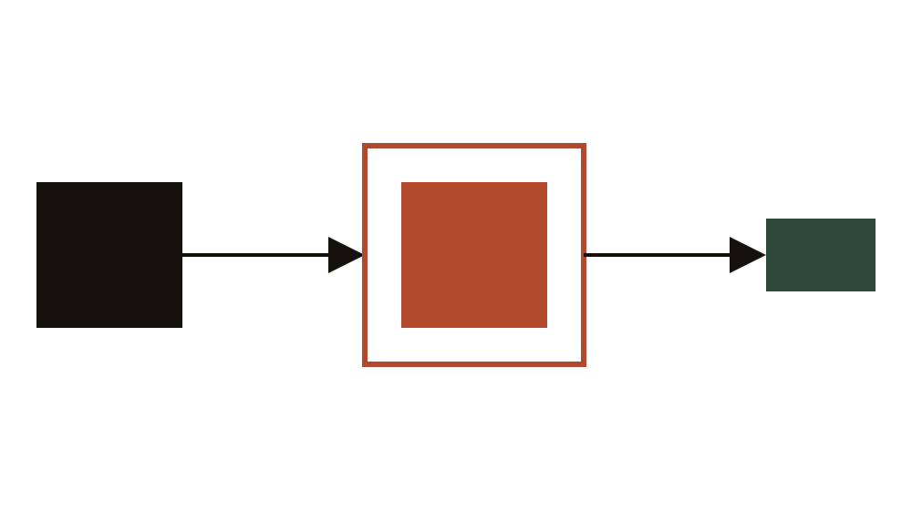
CHAPTER FOUR · 第四章
04
Spec + Build 阶段。
13 / 32

Slide 14
CHAPTER 04 · SPEC + BUILD 阶段
14 / 32
Spec + Build 阶段：目标与退出条件。
阶段目标
退出条件
3 项
specs/active → archive 转移
把研究阶段定义的「问题 + 方法」转化为可工作的 V1 算法函数
在移动得足够快的同时，不积累那种会随着 V→V→V 复利的 agentic 技术债
从第 0 天就投资持久上下文：CLAUDE.md + specs/active/<slug>.md + memory 5 层栈
满足三项 trigger 才进 archive：
spec 全实施 + 跑通至少 1 round
用户主导确认（不代下「完成 / work / 闭环」结论）
跨 worktree 一致（main / claude / codex 不漂移）
前置任务
Prerequisites
CLAUDE.md 三层（global / project / worktree）齐备
specs/active/ 单 spec 单职责（避免 scope creep）
边界约定：写代码前列 verification 标准
反例
未达条件就 archive 的代价
2026-05-12 claude+codex 集成需手动合并 modem_decode_scfde V4.1 + LS fallback 51 行净增；spec 状态分裂修正——archive 追加 codex 2026-04-26 A2 段 + 删 2 active 副本。

Slide 15
CHAPTER 04 · SPEC + BUILD 阶段
15 / 32
Spec + Build 阶段 四大挑战。
01
02 · CRITICAL
agentic 技术债（复利）
假完成
不像普通技术债线性增长可在专项 sprint 清掉，agentic 技术债复利。codex worktree 实验积累不归并主分支 → 三路实现漂移 → 集成成本爆炸。
Claude 跑完脚本后习惯下「完美 / work / 闭环」结论，但算法对不对只有人能判。这是最严重的反模式。
案例：2026-05-12 claude worktree 吸收 codex 独有 175 文件 + 手动合并 V4.1+LS fallback 51 行（高 SNR clamp 与 GAMP-bad fallback 正交共存）。
解药： feedback_uwacomm_testing_boundary 硬边界——Claude 写完脚本停下等用户跑，每 checkpoint 停止确认。UWAcomm-claude 自主迭代分支例外（允许代跑+决策），但仍不代下结论。
03
04
零摩擦的 scope creep
跳过 spec 直接动手
加 1 个算法功能成本接近零 → 容易在一个 spec 里塞 4 个新功能。但 spec 边界一糊，verification 也跟着糊。
研究阶段如果跳过 → 进 Build 阶段没有依据，每个 session 重新推断决策。
解药： feedback_ohmybrain_workflow 硬工序 specs→plans→讨论→code，跳一步就回去。
解药：specs/active 单职责硬约束，scope 改变必须新建 spec 而非追加。

Slide 16
CHAPTER 04 · SPEC + BUILD 阶段
16 / 32
5 层 Memory 栈 作架构记忆。
在 Claude Code 写第一行代码之前，5 层 memory 栈必须齐备：每个 session 自动 reload 上下文，结束时追加决策日志。这是「session 之间不漂移」的地基。
5 层 · 决策树：新信息放哪
维护节奏
L1
全局默认 ~/.claude/CLAUDE.md 跨项目恒久指令（中文 / Windows bash / 用户主导结论）
Cadence
Session 开始自动加载 Layer 1+2（CLAUDE.md），按需读 Layer 3+5
Session 结束追加 Layer 3 条目（auto-memory）
跨项目通用结论 promote 到 Layer 5（Hub wiki）
L2
项目级 D:/Claude/CLAUDE.md + 项目 CLAUDE.md 项目地图 / 模块清单
L3
auto-memory projects/D--Claude/memory/ 项目动态记忆 50+ 条目（user / feedback / project / reference 4 类型）
L4
MCP knowledge graph ~/.claude/memory/graph.jsonl UWAcomm α 补偿 17 实体 + 23 关系
// 地基 / FOUNDATION
这是 「session 之间不漂移」的地基。
L5
Ohmybrain Hub wiki 跨项目人类可读知识沉淀（88+ 页）

Slide 17
CHAPTER 04 · SPEC + BUILD 阶段
17 / 32
V→V→V 递进版本 作 PMF 双指标。
指标 1
指标 2
类比
上一 V RCA 完成
5 项回归 test 全通过
PMF 双指标
不代下「完成」结论，必须用户确认 BER / NMSE 数字落到预期区间，才能开下一 V。
标准 SNR vs BER 矩阵（24/24 PASS）
高 SNR 边界（SNR ≥ 25dB 不退化）
jakes fd=1Hz 慢衰落（不灾难退化）
跨 4 体制接口移植一致性
simple UI v2.0 流式（chunk 无 race）
对应 Anthropic Sean Ellis 40% + effort test 双指标——单一数据点不能确认 PMF，需要跨多个 V 周期都成立。
案例 · V→V→V 递进的数据
SC-TDE V5.4
V5.5
V5.6
SC-FDE V4.1
SC-FDE V4.1
50% → 0.29%
fd=1Hz
4 / 5 PASS
50.23% → 0.43%
48.71% → 0.53%
post-CFO fix · 172× 才进 V5.5
iter 反向收敛 R5
HFM-signature calibration
高 SNR clamp · 117×
SNR=80 边界 · 94×

Slide 18
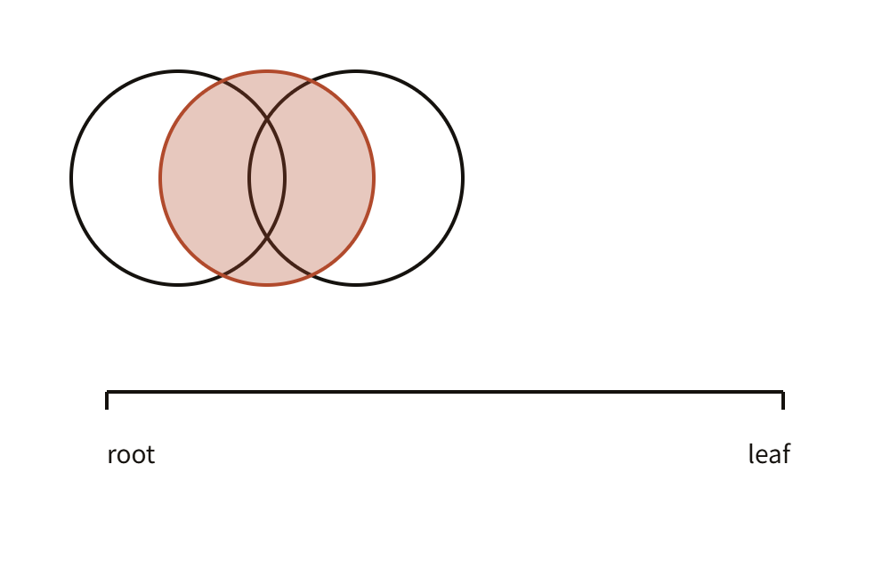
CHAPTER FIVE · 第五章
05
Verify + RCA 阶段
18 / 32

Slide 19
CHAPTER 05 · VERIFY + RCA 阶段
19 / 32
Verify + RCA 阶段：目标与退出条件。
如果 Spec + Build 阶段是证明算法能跑，Verify + RCA 阶段是证明算法对 。这两件事看似一回事，实际隔着一条最深的工程鸿沟—— 可跑 ≠ 对。
阶段目标
反例
证明算法「对」
未达条件的代价
定位算法在哪个 SNR / 信道 / 参数边界失效
单根因审计：用 D9/D10 toggle 把症状定位到单一根因，不接受多根因混淆
跨 worktree / 跨 runner 一致性确认
2026-05-16 双回归 RCA：
rx_stream_p4 接口移植后 test 1+2 algo A FAIL（V4.1+零噪+LS fallback trigger 失效三方耦合）
test 5 fd=1Hz 50% 回归（vs a291af4 baseline 3.37%，14× 退化）
algo B 待 RCA
3 个退出条件
Exit conditions
单根因定位（不是多根因混淆，不是 plan C 时变证伪反例那种）
5 项回归 test 全通过 + 灾难率量化（5 体制 SC-TDE/DSSS 等 α 边界）
跨 worktree 一致性（claude / codex / main 三路不漂移，2026-05-12 集成案例）

Slide 20
CHAPTER 05 · VERIFY + RCA 阶段
20 / 32
Verify + RCA 阶段 四大挑战。
01 · 最严重反模式
02
代下结论
多根因混淆
Claude 脚本跑完后下「完美 / work / 闭环」结论是 anti-pattern——算法对不对只有人能判。
症状 A 实际由 X+Y+Z 三因耦合，一次只 fix 一个看不到改善。
解药：single root cause audit（D9/D10 toggle + 跨 runner）。
解药： feedback_uwacomm_testing_boundary 边界，只陈述事实「NMSE 从 X 变成 Y」，判断留给用户。
案例：DSSS V1.2 43% → 0% 单根因定位（commits 6613041+58f1ec0）。
03
04
plan C 时变证伪反例
跨 worktree 漂移
把症状错误归因到「时变性」常见但危险。SC-TDE V5.4 RCA 中曾假设 plan C 时变，跨 runner 审计证伪——真根因是 post-CFO 单一 bug。
main / claude / codex 三路长期分离 → 三套实现「都跑」但 BER 不同。
解药： 周期性集成（5-12 那次 claude 吸收 codex 175 文件 + rx_stream_p4 保留 claude 350 行弃 codex 731 superset）。
限 MATLAB 算法 RCA，不外推。

Slide 21
CHAPTER 05 · VERIFY + RCA 阶段
21 / 32
Single Root Cause Audit 方法。
步骤 · Method
案例 deep dive
4 步骤
DSSS V1.2 audit
D9/D10 toggle：在脚本里加 enable / disable 某一 fix 的开关，对比开关前后 BER
SYMPTOM
43% BER 灾难率（α=+1e-2 边界）
跨 4 runner audit：4 个独立测试 runner 都跑，看 fix 是否在所有 runner 上一致改善
INITIAL HYPOTHESIS
单一根因定位：不分支并行多 fix，确认 X 是根因再动 Y
plan C 时变性（被跨 runner audit 证伪）
反例标注：如果跨 runner 行为不一致，记下来作为反例（避免下次重蹈）
ROOT CAUSE
DSSS Sun-2020 通带跟踪算法中 fc 反演单点错误
FIX RESULT
0% 灾难率（单一 fix 解决全部，commit 58f1ec0）
限定
Scope
此方法明文限 MATLAB 算法 RCA，不外推到一般工程。原因：算法 RCA 的因果链通常深而窄（数值精度 / 参数耦合 / 边界条件），单一 fix 解释全部是常态；工程 bug 的因果链可能并联多源。

Slide 22
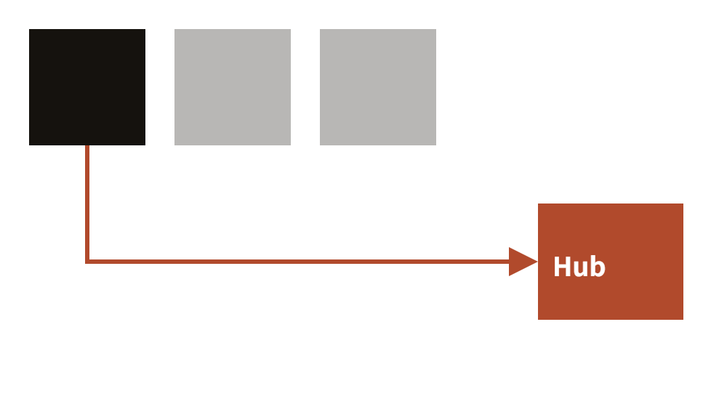
CHAPTER SIX · 第六章
06
Promote + Archive阶段
22 / 32

Slide 23
CHAPTER 06 · PROMOTE + ARCHIVE 阶段
23 / 32
Promote + Archive：什么进 Hub，什么不进。
不是所有结论都该 promote。Hub wiki 是跨项目知识终点，不向上回流 ，所以进 Hub 的标准是「跨项目可复用」。区分这个边界是 Promote 阶段的核心判断。
✓ ADMIT
✗ REJECT
可 promote · 跨项目可复用
不 promote · 项目级具体进展
OTFS pilot tradeoff：3 方案 PAPR-NMSE-复杂度 tradeoff，OTFS 恢复时直接调用
MATLAB pitfalls：inf 字面量触发 double→struct 路径污染（feedback_matlab_inf_bug）
单根因审计法：D9/D10 toggle + 跨 runner audit（feedback_single_root_cause_audit）
6 篇 doppler 跨论文方法学合成（concepts/doppler-estimation-methods）
UWAcomm V5.4 → V5.5 项目级 BER 数字
commit hash 与 git push 历史
单次 session 调试日志
私人项目（DocProcess 系：Pricing / UWAprojDoc / DigitalTwinGuide / PaperReview / CooperativeDetection / UWAcomm_usbl）硬约束不进公开 Hub

Slide 24
CHAPTER 06 · PROMOTE + ARCHIVE 阶段
24 / 32
Promote + Archive 四大挑战。
01
02
过度 promote
忘 promote
把项目级状态硬塞到 Hub → wiki 被 commit hash / 调试日志污染 → 失去跨项目检索价值。
跨项目可复用结论留在 memory 没回流，下次跨项目搜索时找不到。
解药：定期审 memory，把 reference / feedback 类型挑出来 promote。
解药：promote 前自审「这个结论换到 USBL / UWAnet 项目是否仍有效」。
案例：2026-05-12 一次性挑出 OTFS pilot tradeoff + MATLAB pitfalls 两条 promote 到 Hub。
03
04
私密泄露
Hub 索引漂移
私人项目（DocProcess 系）的方法论 / 案例不能进公开 Hub。
wiki/*.md 写入但 index.md / log.md 未同步 → 新建页面变孤儿 → 检索失败。
解药：硬约束 <private> 标签拦截 hook（check_private_tags.py ），跨项目知识沉淀走 Hub 私人区域而非公开 wiki。
解药：Stop hook check_index_log_sync.py 强制校验，未同步阻断 commit。

Slide 25
CHAPTER 06 · PROMOTE + ARCHIVE 阶段
25 / 32
知识闭环：raw → ingest → wiki → promote.
VERB · 01
→
VERB · 02
→
VERB · 03
→
VERB · 04
ingest
query
promote
review
raw/ → wiki/source-summaries/
先查 Hub wiki · 3 层渐进披露 ≤3 页
project → Hub · 跨项目结论
周期性整理 log.md 与 index.md
7 步 ingest 工作流
当前 Hub 规模
关键 hooks · 阻断
Workflow
Scale
Blocking hooks
Step 1 · 扫描 raw/ 列未摄入
Step 1.5 · 预判规模 → inline 或 subagent
Step 2-4 · 摄入 + cross-ref
Step 5-6 · 同步 index + 追加 log
Step 7 · 验证（lint + sync check）
89 页（17 concepts / 8 entities）
check_raw_write.py：raw/ 写入拦截
3 architecture + 30+ source-summaries
check_private_tags.py：<private> 泄露拦截
19 自动化脚本
check_index_log_sync.py ：wiki 改动未同步阻 commit
8 hooks（3 阻断 / 5 提醒 / 注入）

Slide 26
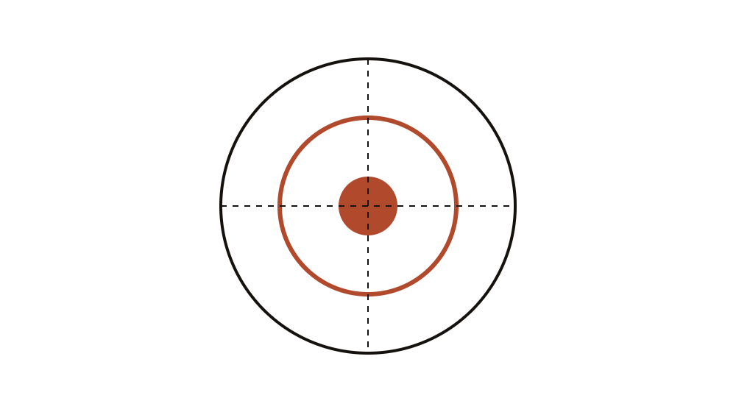
CHAPTER SEVEN · 第七章
07
同样的工作，新规则。
26 / 32

Slide 27
CHAPTER 07 · 同样的工作，新规则
27 / 32
同样的工作， 新规则。
AI 时代算法研究者的工作没变：找真问题，build 算法解决它，把它沉淀成可复用知识。
— 但有一条线不变 —
算法对不对、结论可不可下、是否进 archive、是否 promote —— 只有人能判。
变的是路径 · WHAT CHANGED
调研
从「月」压到「下午」
build
从「周」压到「天」
RCA
从「天」压到「session」
Hub wiki
0 → 89 页
memory
0 → 50+ 条目
实验跑得通 ≠ 算法对， 代下结论是 anti-pattern.
UWAcomm
长到 13 模块 · 6 体制 · 186 函数

Slide 28
CHAPTER 07 · 同样的工作，新规则
28 / 32
工具栈 一览。
核心运行时
A
MCP servers
B
自己沉淀的 skill
C
Hub 脚本
D
Runtime
6 个
Self-authored
Hub scripts
Claude Code CLI（Windows 11 + bash）
context7 · 库文档 / API
flowgen 8 skill — Visio / Mermaid 流程图
lint_wiki / check_index_log_sync / sync_index
exa · 网络搜索
~/.claude/agents/ — 全局 agent 池 16+
github · repo 操作
llm-wiki — paths: wiki/** 自动激活
wiki-ingester subagent — 长论文独立上下文
transcribe（Whisper）/ scrape （Firecrawl）
~/.claude/skills/ — 90+ skill
memory · knowledge graph
~/.claude/rules/ — common + zh + web
playwright · 浏览器测试
tech-requirements — MATLAB 算法函数
import-zotero / import-readwise / extract_pdf
sequential-thinking · 推理链
8+ hooks（exit code 契约）
jy-pricing — 军用软件四号文计价

Slide 29
CHAPTER 07 · 同样的工作，新规则
29 / 32
反模式合并视图 · 4 大跨阶段。
反模式
出现阶段
解药 / MEMORY 条目
代下「完成 / work」结论
BUILD + RCA
feedback_uwacomm_testing_boundary（每 checkpoint 停 + 不代下结论）
agentic 技术债（worktree 漂移）
BUILD
周期性集成（2026-05-12 claude+codex 175 文件合并）
零摩擦 scope creep
BUILD
specs/active 单职责硬约束 + 新 scope 必新 spec
plan C 时变证伪（多根因混淆）
RCA
feedback_single_root_cause_audit（D9/D10 toggle + 跨 runner）
confirmation bias
RESEARCH
让 Claude 反向 pressure-test，找 disconfirming evidence
跳过 specs / 工作流
RESEARCH → BUILD
feedback_ohmybrain_workflow（硬工序 specs→plans→code）
过度 / 忘 promote / 私密泄露
PROMOTE
<private> 标签 + check_index_log_sync.py hook

Slide 30
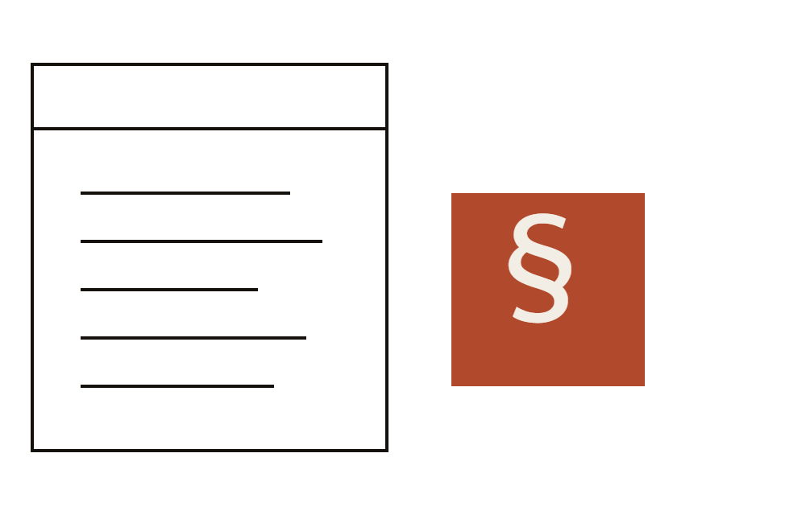
APPENDIX · 附录
APPX
资 源 Resources
30 / 32

Slide 31
APPENDIX · 工具栈与模板
31 / 32
模板与 skill 清单。
§ 01
§ 02
§ 03
§ 04
项目模板
专用 skill / agent
Hub 自动化脚本 · 19 个
Hub 路径地图
ohmybrain-core 母仓 — 派生新项目 SOP 起点
flowgen 8 skill — 流程图全场景
一致性：lint_wiki / check_index_log_sync / sync_index
raw/ — 只读原料（hook 拦截写入）
llm-wiki — paths-based 自动激活
wiki/concepts/
entities/
specs/active/<slug>.md — 目标/边界/verification
wiki-ingester — 长论文独立上下文
source-summaries/
摄入：transcribe（Whisper）/ scrape（Firecrawl）
tech-requirements — MATLAB 函数生成
wiki/architecture/
topics/
CLAUDE.md 三层（global / project / local）
explorations/
PDF：extract_pdf / import_theses
projects/ — 项目导航卡片
jy-pricing — 军用软件四号文计价
导入：import-zotero / import-readwise
scripts/ — 自动化（19 个 .py）

Slide 32

✻ CLAUDE OHMYBRAIN · D:\CLAUDE END OF FIELDBOOK
✻ Claude.
Ohmybrain · D:\Claude
FIELDBOOK 2026.05 — REV. A · 32 / 32

